Slide 1

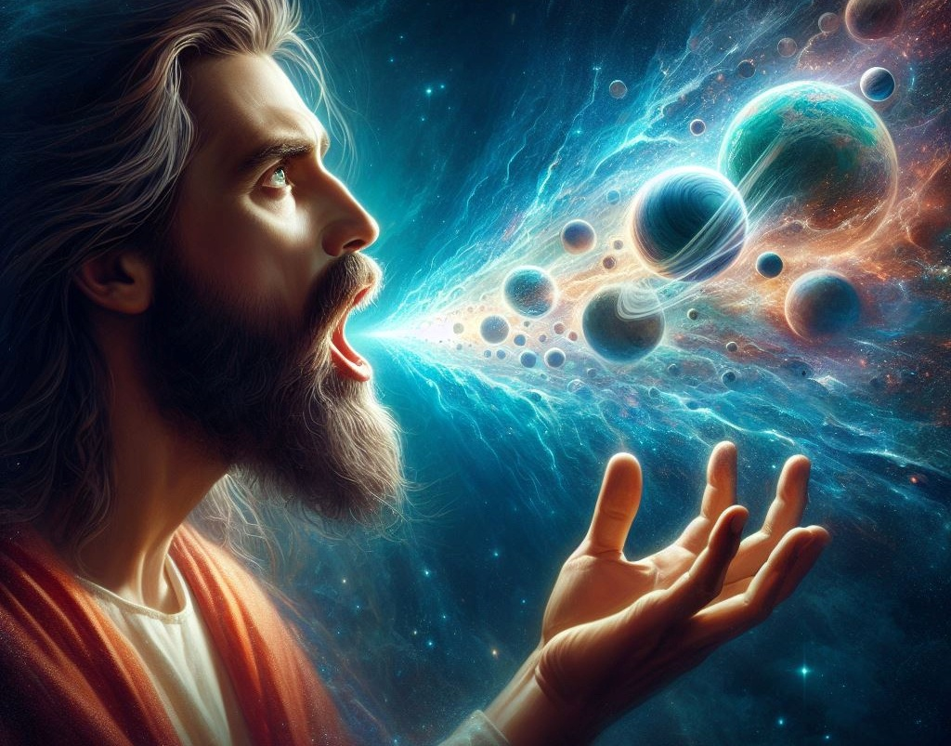
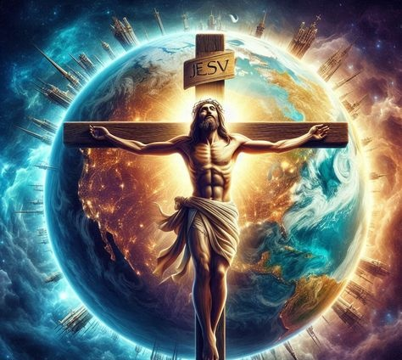
Lektion 8, Sabbat, 21. Februar 2026
DIE ÜBERLEGENHEIT CHRISTI

Slide 2
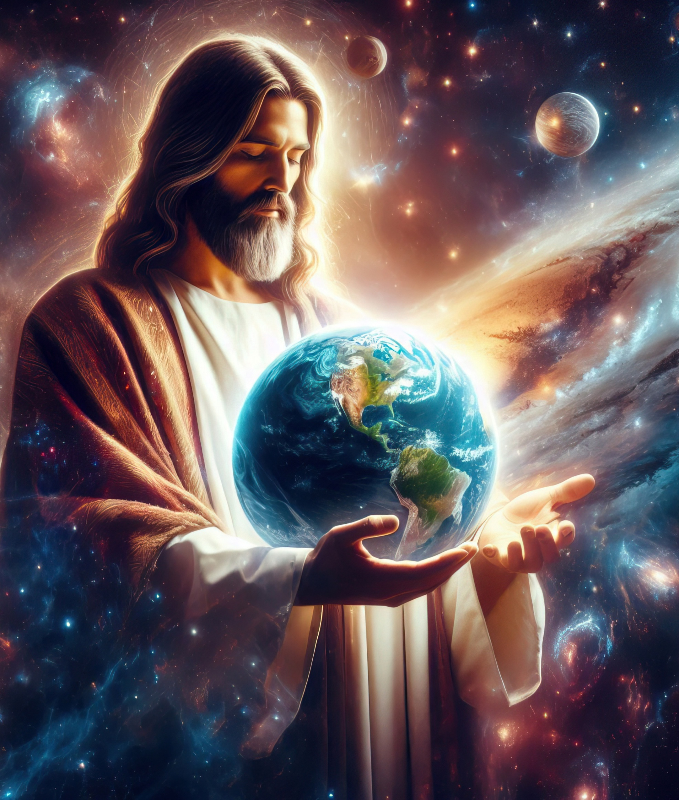
„Er ist das Ebenbild des unsichtbaren GOTTES, der ERSTGEBORENE vor aller Schöpfung. Denn in IHM wurde alles geschaffen, was im HIMMEL und auf Erden ist, das Sichtbare und das Unsichtbare, es seien Throne oder Herrschaften oder Mächte oder Gewalten; es ist alles durch IHN und zu IHM geschaffen. Und ER ist vor allem und es besteht alles in IHM“
Kolosser 1,15–17

Slide 3


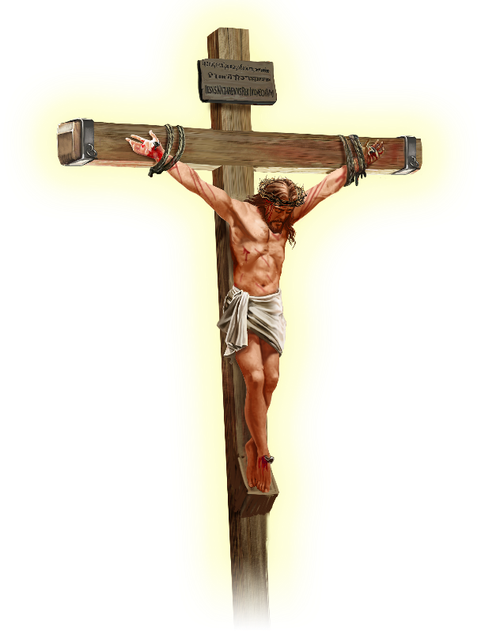






Paulus erklärt, dass JESUS dem ganzen Universum FRIEDEN gebracht hat, „ob auf Erden oder im Himmel“
(Kol. 1,20).
Bevor er zu diesem feierlichen Zeugnis kommt, erklärt der Apostel uns, wer JESUS wirklich ist. Weder nur ein großer Lehrer, noch ein Philosoph…
JESUS CHRISTUS ist…
Das Ebenbild Gottes (Kolosser 1,15a)
Der Erstgeborene (Kol 1,15b-17)
Das Haupt der Gemeinde (Kol 1,18a)
Der Anfang (Kol 1,18b)
Der Versöhner (Kol 1,19-20)

Slide 4


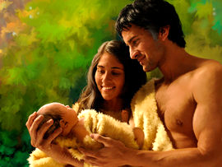


DAS EBENBILD GOTTES
„Der SOHN ist das Ebenbild des unsichtbaren GOTTES“ (Kolosser 1,15a)
Ein Bild kann eine Kopie der Realität sein (ein Foto, ein Hologramm, eine Statue) oder sogar etwas Fiktives (eine Zeichnung). Aber das biblische Bild übersteigt diese Bedeutungen.
GOTT schuf Adam und Eva nach Seinem Bild (1. Mose 1,27) und Adam zeugte einen Sohn nach seinem eigenen Bild (1. Mose 5,3). Dies sind keine Kopien der Realität, keine Nachahmungen oder irngespinste ihrer Fantasie. Es sind physische, psychologische und soziale Ähnlichkeiten...
Paulus sagt, dass das ZEREMONIELLE GESETZ ein SCHATTEN war, "nicht das Ebenbild der Dinge" (Hebr. 10,1), was impliziert, dass "Bild = Wirklichkeit" ist.
Die Frage ist: War JESUS GOTT ähnlich oder GLEICH GOTT? Neben der wiederholten Zuschreibung des GOTTESNAMENS „ICH BIN“ sagte JESUS ausdrücklich: „ICH und der VATER sind EINS“ (Johannes 10,30);
„Wer MICH gesehen hat, hat den VATER gesehen“ (Johannes 14,9).

Slide 5

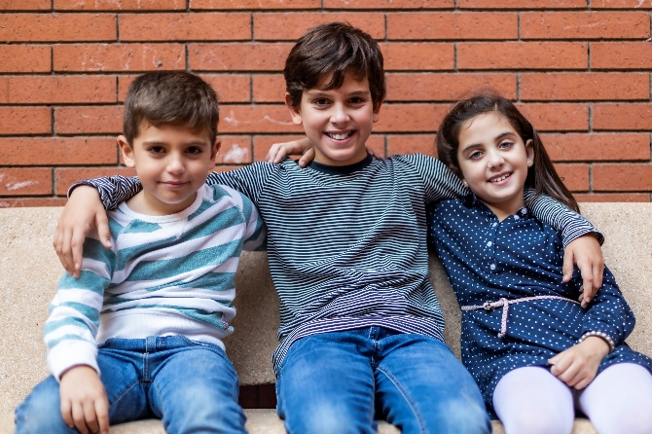


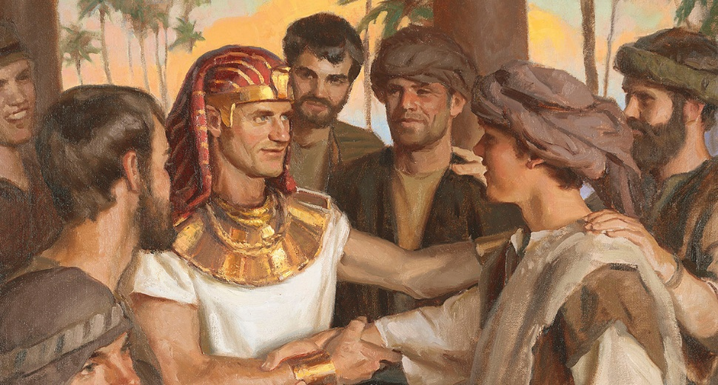
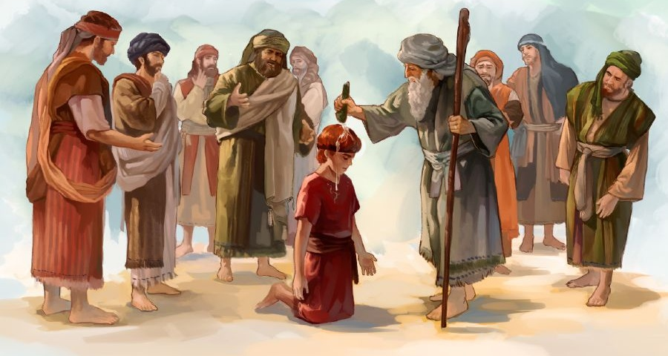

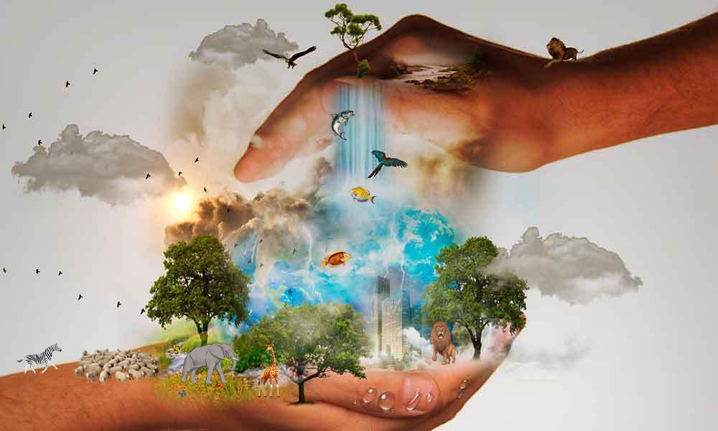
DER ERSTGEBORENE
„ER existiert vor allem und in IHM hält alles zusammen“ (Kolosser 1,17)
„Erstgeborene“ bedeutet der Erste der Geburt nach. Daher lehren einige, dass Jesus das erste Wesen war, das GOTT geschaffen hat (Kol. 1,15). Aber wie beim Begriff „Bild“ hat das Wort „Erstgeborener“ eine breitere biblische Bedeutung
ISAAK war der Erstgeborene anstelle von Ismael; JAKOB war der Erstgeborene anstelle von Esau; JOSEPH war der Erstgeborene anstelle von Reuben; DAVID war der Erstgeborene und nicht Eliab (Psalm 89,27). Sie waren alle ERSTGEBORENE, weil sie die vorrangige Position gegenüber ihren Brüdern innehatten, nicht weil sie zuerst geboren wurden.
Paulus erwähnt diese Vorrangstellung im Kolosserbrief. Um jeglichen Zweifel an JESU Natur zu vermeiden, erwähnt er zwei GOTTESEIGENSCHAFTEN JESU: ER ist der SCHÖPFER von allem, was existiert (Kol. 1,16; Jes. 45,18); Er ist der ERHALTER von allem, was existiert (Kol. 1,17; Ps. 119,91).

Slide 6



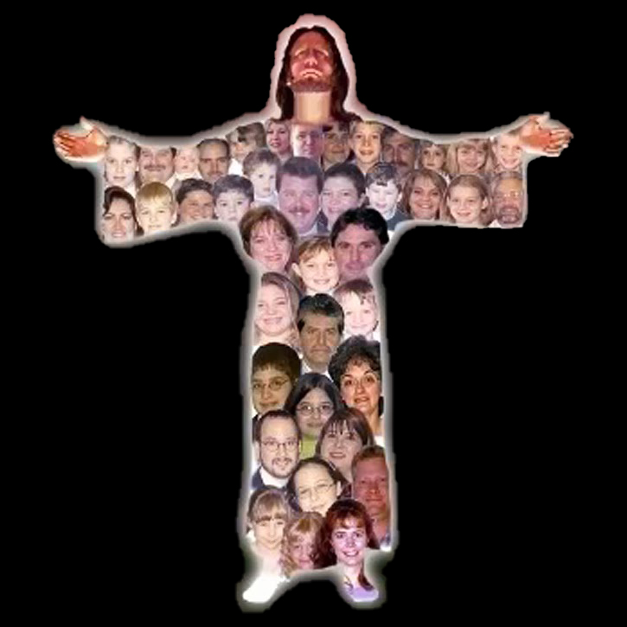
DAS HAUPT DER GEMEINDE
“y él es la cabeza del cuerpo que es la iglesia” (Kolosser 1,18a)
In einigen Sprachen (wie Katalanisch oder Englisch) wird das Wort „Kopf“ auch als „Chef“ oder „Hauptwesen“ übersetzt, da dies die metaphorische Bedeutung von „Kopf“ ist. Das gilt auch für das Hebräische. Zum Beispiel sollte „für sich selbst einen Kopf ernennen“ (Hos. 1:11) mit „sie werden einen Anführer ernennen“ übersetzt werden.
Wir werden alle gebraucht (1 Kor. 12:15)
Jeder hat sein eigenes Werk (1. Kor. 12:17)
Wir dürfen niemanden verachten (1. Kor. 12:21)
Es gibt keine „minderwertigen“ Gläubigen (1. Kor. 12:22-24)
Wir kümmern uns umeinander.
(1. Kor. 12:25-26)
Dies ist auch der Sinn, in dem Paulus dieses Wort verwendet, wenn er es auf CHRISTUS anwendet (Kol. 1,18a).
Aber Paulus verleiht dem Körper auch eine metaphorische (gleichnishafte) Bedeutung. Wenn CHRISTUS das HAUPT ist, sind wir
– die GEMEINDE – der LEIB. Aus dieser Idee folgt:

Slide 7


DER ANFANG
„Er ist der Anfang und der Erstgeborene unter den Toten, damit ER in allem die Vorherrschaft hat“ (Kolosser 1,18b)
Das mit "Anfang" übersetzte Wort ist archē (ἀρχή) (grichisch): das Anfang, Ursprung, erste Ursache oder Prinzip, aber auch Herrscher, Macht, Autorität oder Fürstentum, je nach Kontext, auch Autorität oder Fürstentum.
In Bezug auf CHRISTUS, kann es all diese Bedeutungen haben (Kol. 1,18): JESUS ist der Ursprung von allem [das Ebenbild GOTTES], der Grund, warum alles geschaffen wurde [der Erstgeborene der Schöpfung], der oberste Herrscher [das Haupt]. All das verleiht ihm Vorrang.
Paulus fügt hier den Titel ein: „der Erstgeborene unter den Toten“ (eigentlich Mose). JESU Sieg über den Tod impliziert auch Seinen Sieg über die Sünde und Seine Macht, uns nach Seinem Bild neu zu erschaffen.

Slide 8

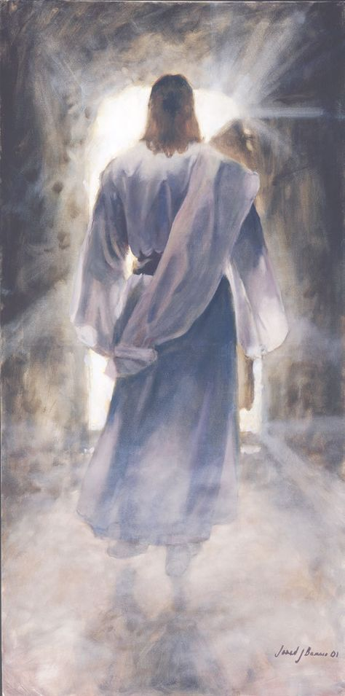



DER VERSÖHNER
„und durch IHN mit SICH alle Dinge versöhnen, sei es auf Erden oder im HIMMEL, indem ER Frieden schließt durch Sein Blut, das am Kreuz vergossen wurde“ (Kolosser 1,20)
Was JESUS getan hat, führte dazu, dass er in allem den 1. Platz belegte. Nach Paulus ist CHRISTUS all dieser Titel würdig, „denn GOTT hat es erfreut, dass ALL SEINE FÜLLE IN IHM WOHNT“ (Kolosser 1,19). Mit anderen Worten: JESUS war ganz GOTT und ganz MENSCH. „Wir haben seinen Ruhm gesehen, [...] voller Gnade und Wahrheit“ (Johannes 1,14).
Indem ER am Kreuz starb und wieder auferstand, erfüllte JESUS die notwendigen Voraussetzungen, um die Menschheit mit GOTT zu versöhnen (Kol. 1,20).
Wir können verstehen, dass Er mit GOTT „die Dinge auf ERDEN“ versöhnt hat. Aber wie hat Er sich mit denen versöhnt, die im HIMMEL sind?
Das gesamte Universum konnte die Natur des Bösen klar erkennen. So wird der CHARAKTER GOTTES sowohl im HIMMEL als auch auf ERDEN bestätigt.

Slide 9

„JESUS war die MAJESTÄT des HIMMELS, der geliebte BEFEHLSHABER der Engel, die Freude daran hatten, Seinem Gefallen nach zu handeln. ER war eins mit GOTT, „an der Brust des VATERS" (Johannes 1,18), doch ER hielt es für nicht wünschenswert, GOTT gleich zu sein, während der Mensch in Sünde und Elend verloren war. Er stieg von Seinem Thron herab, ließ Seine Krone und das königliche Zepter zurück und kleidete Seine Göttlichkeit mit Menschlichkeit. ER demütigte sich bis zum Tod am Kreuz, damit der Mensch mit IHM auf Seinen Thron erhoben werden konnte. […] In Liebe kommt ER, um den VATER zu offenbaren, um den Menschen mit GOTT zu versöhnen“
E. G. White, Selected Messages (Ausgewählte Botschaften), Bd. 1, S. 321 (engl. Ausg.)

